Slide 1
Reforma educativa, formación docente y práctica profesional: nuevos escenarios

Slide 2
Crisis, críticas y demandas a la educación a la educación básica y a la formación de Docentes
Resultados
Educativos
PISA, ENLACE
EGC, ISD
Ofrecer
Educación
Calidad con
equidad
Práctica Docente
Cuestionada
Diferentes actores educativos
Condición
Profesional
¿Cómo y desde dónde re-plantear una propuesta de formación inicial y continua que responda a las exigencias cambiantes y complejas de la profesión docente?

Slide 3
15 recomendaciones de la OCDE para mejorar las escuelas
Definir la enseñanza Eficaz
Atraer mejores candidatos
Fortalecer la formación inicial docente.
Mejorar la evaluación inicial docente.
Crear periodos de inducción y prueba.
Mejorar el desarrollo profesional.
Evaluar para ayudar a mejorar.
Definir un liderazgo eficaz.
Profesionalizar la formación y el nombramiento de directores.
Construir capacidad de liderazgo instruccional en las escuelas y entre ellas.
Incrementar la autonomía escolar.
Garantizar el financiamiento de todas las escuelas.
Fortalecer la participación social.
Crear un comité de trabajo para la implementación.

Slide 4
Promedio con el que ingresan a las Escuelas Normales

Slide 6
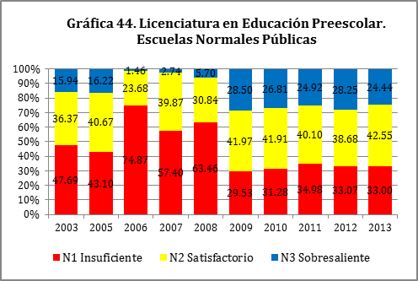

Slide 7
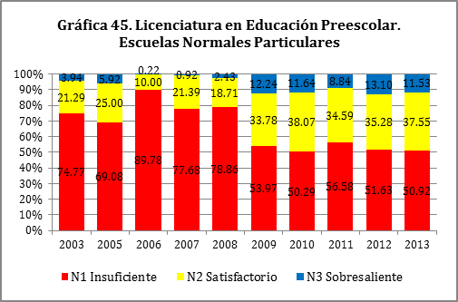

Slide 8
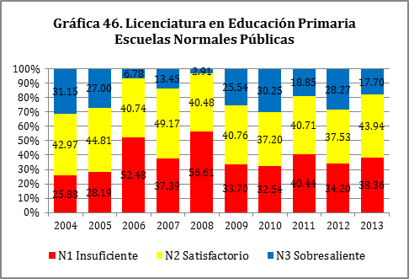

Slide 9
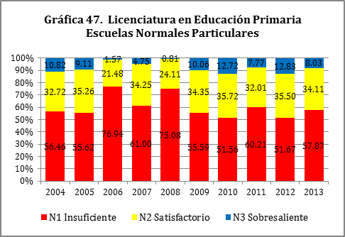

Slide 10
Principales resultados del examen nacional de ingreso al servicio docente 2009-2010
Un total de 81,490 personas presentaron examen de ingreso al servicio docente. De este total, alrededor de 22.8% obtuvo un nivel “aceptable” en el Examen Nacional; 72.7% “requiere procesos de nivelación académica”; y 4.5% obtuvo un resultado “no aceptable”.
En el Examen Nacional participaron egresados de 824 instituciones de educación superior (Normales públicas y particulares, Universidad Pedagógica Nacional y sus extensiones en los estados y egresados de universidades públicas, entre otros).
¿Qué porcentaje de los aspirantes por escuela o institución logró acreditar el Examen Nacional?
Ni un sólo egresado proveniente de 93 instituciones. Un porcentaje variable de 1 a 30 por ciento de los aspirantes de 481 instituciones participantes. Entre 30 y 59 por ciento de los aspirantes de 209 instituciones participantes. Entre 60 y 99 por ciento de los egresados de 39 instituciones participantes. 100 por ciento de los egresados de 2 escuelas normales.

Slide 11
Reforma educativa en México Marco normativo 2013-2018
Art. 3º Constitucional
Ley General del Servicio Profesional Docente
El estado garantizará la calidad de la educación obligatoria de manera que los materiales y métodos educativos, la organización escolar, la infraestructura educativa y la idoneidad de los docentes y los directivos garanticen el máximo logro de aprendizaje de los educandos.
Vigésimo segundo transitorio.
La Secretaría formulará un plan integral para iniciar a la brevedad los trabajos formales, a nivel nacional, de diagnóstico, rediseño y fortalecimiento para el Sistema de Normales Públicas a efecto de asegurar la calidad en la educación que imparta y la competencia académica de sus egresados, así como su congruencia con las necesidades del sistema educativo nacional.

Slide 12
Reforma educativa en México Marco normativo 2013-2018
Ley General de Educación
Artículo 8º. El criterio que orientará la educación que el Estado y sus organismos descentralizados impartan […]
Fracción IV. Será de calidad, entendiéndose por ésta la congruencia entre los objetivos, resultados y procesos del sistema educativo, conforme a las dimensiones de eficacia, pertinencia y equidad. .

Slide 13
Reforma educativa en México Instrumentos de planeación nacional 2013-2018
Plan Nacional de Desarrollo 2013-2018
Programa Sectorial de Educación 2013-2018
III. México con educación de calidad. “es fundamental que la nación dirija sus esfuerzos para transitar hacia una Sociedad del Conocimiento, lo que implica basar nuestro futuro en el aprovechamiento intensivo de nuestra capacidad intelectual. Se propone implementar políticas de Estado que garanticen el derecho a la educación de calidad para todos, fortalecer la articulación de los niveles educativos y los vinculen con el quehacer científico, el desarrollo tecnológico y el sector productivo, con el fin de generar un capital humano de calidad que detone la innovación nacional.”
Objetivo 1. Asegurar la calidad de los aprendizajes en la educación básica y la formación integral de todos los grupos de la población.
Estrategia 1.4. Fortalecer la formación inicial y el desarrollo profesional docente centrado en la escuela y el alumno.
Líneas de acción:
1.4.8. Formular un plan integral de diagnóstico, rediseño y fortalecimiento para el Sistema de Normales Públicas.
1.4.9. Asegurar la calidad en la educación que imparten las normales y la competencia académica de sus egresados.
1.4.10. Fortalecer los mecanismos para seleccionar a los mejores aspirantes para ingresar a la formación inicial de docentes.
.

Slide 14
El primer concurso de oposición para el ingreso a la docencia en educación básica realizado en julio de 2014, en el marco de la integración del Servicio Profesional Docente (SPD), puso de manifiesto las deficiencias de los postulantes en cuanto a los conocimientos y las capacidades considerados idóneos para ejercer la profesión docente. De los 130 512 sustentantes a nivel nacional, resultó idóneo sólo 39.5%.3 El grupo de los egresados de escuelas normales obtuvo mejores resultados que el de los de otras instituciones —44.5% y 33.1% de idóneos respectivamente (SEP, 2015b) fuente: Directrices para mejorar la formación inicial de los docentes de educación básica, INEE 2015.

Slide 15
Directriz 1. Fortalecer la organización académica de las escuelas normales.
Directriz 2. Desarrollar un Marco Común de educación superior para la formación inicial de docentes.
Directriz 3. Crear un Sistema Nacional de Información y Prospectiva Docente.
Directriz 4. Organizar un Sistema de Evaluación de la oferta de formación inicial de docentes.

Slide 16
El presente y futuro…
Nuevos procedimientos para el ingreso, promoción y permanencia apegados al documento de: Perfil, parámetros e indicadores.
Resultados poco favorables en el examen de ingreso, tanto para normales públicas como privadas.
Conformación de un “nuevo modelo educativo”: educación básica, media superior y normal.
Plan de estudio 2012 para la formación de profesores y otros sin modificación desde hace más de 15 años.

Slide 17
El presente futuro
Informe del INEE sobre profesores 2015
Nuevas encomiendas para atender problemas sociales, culturales, científicos y tecnológicos.
Una imagen deteriorada, tanto por los resultados educativos como por las diferentes manifestaciones y pronunciamientos del magisterio.
Nuevas tareas y funciones que requieren mayores niveles de cualificación y certificación profesional.

Slide 18
La práctica profesional y la formación, puntos de tensión: A manera de cierre
Actividad que cada vez se torna más compleja, requiere de la utilización de distintos tipos de información y variadas estrategias metodológicas, didácticas, técnicas e instrumentales.
Que la docencia no debe anclarse en modelos inamovibles donde hay control certidumbre y priva la prescripción.
Que es posible construir propuestas innovadoras derivados de ejercicios sistemáticos de investigación y de reflexión de la docencia.

Slide 19
Construyendo propuestas para el presente futuro sin olvidar el pasado
Recuperar a la práctica docente como un objeto de reflexión, estudio y escenario para la formación permanente, eso implica mirar los contextos, las orientaciones, enfoques, a los sujetos a los que se enseña, etc. y sobre todo mirarse a sí mismo.
Acompañar sin prescribir; reconocer lo valioso de la experiencia cuando ésta es producto de la reflexión, el análisis y la confrontación entre lo que se vive cotidianamente y los conceptos o teorías que “parcialmente” lo explican.
Implicar al futuro maestro (a) en su propia formación e implicarse profesionalmente con el propio proceso como Formador.
Dialogar para contrastar, confrontar y construir formas de explicación y comprensión del hecho educativo, en cualquiera de las dimensiones en las que se encuentre.
Generar conocimiento de la docencia a partir de la reflexión, el análisis y la investigación de la propia docencia.

